Slide 1
El palacio

Slide 2
Historial de referencia
Como una pequeña referencia tenemos como: Hemos trabajado con Pepsi, Telmex y maquiladoras y fiestas de todo tipo

Slide 3
Empresas que hemos dado servicio
Pepsi
Telmex
Maquiladoras
Cumpleaños
Fiestas imfantiles

Slide 4
Servicios que ofrecemos
Ofrecemos distintos tipos de servicios que vienen en paquetes variados o simples y tenemos una sucursal que se encuentra en la cañaday se rentan en 3 horas (el pago se tendrá que hacer 1 dia antes del evento que se realiza )

Slide 5
Cotización La cañada
Paquete | Incluye | precio | Horario
1 | 20 mesas, decoración, música, banquete a escoger de los que tenemos, recreaciones infantiles y arcade, show y postre | 20 mil | De lunes a viernes de 12 am a 11 pm
2 | 26 mesas, decoración, ambientación musical, banquete, salón de boliche, juegos arcade y show y postre | 24 mil | De lunes a sábado de 12 am a 11 pm
3 | 31 mesas, decoración, Dj, banquete, show, juegos infantiles, boliche, arcade, casino y postres | 32 mil | De lunes a domingo de 12 am a 11 pm

Slide 6
El personal con el que contamos
Contamos con conserjes, Staff, seguridad en la entrada y el cámaras, cocineros, ayudantes en las zonas de juego y meseros y como punto extra tenemos estacionamiento de dos plantas

Slide 7
Muchas gracias
Gracias por averse comunicado con nosotros y esperamos que contrate nuestros servicios muy pronto , le daremos una experiencia inolvidable

Slide 8
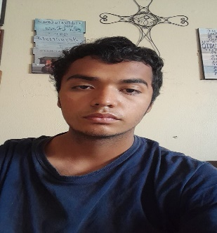
Equipo #5 fecha 20/04/2023
Juan Jose nava silva, numero de control: 22580764 Lugar de examen: salón de computo

Slide 9
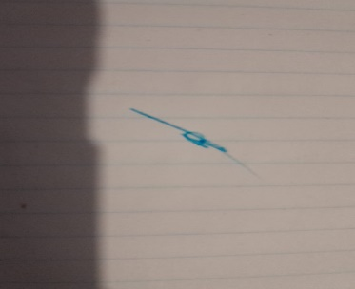
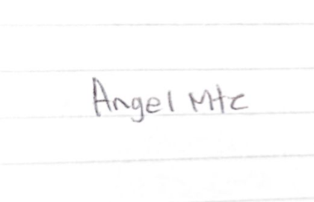
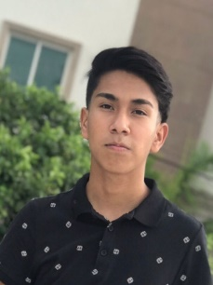
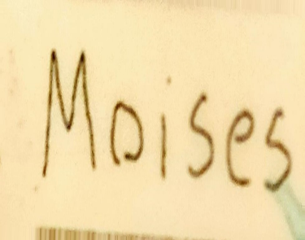
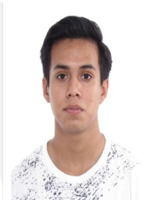
No. | Numero de control | nombres | Apellido paterno | Apellido materno | firma | correo | foto
1 | 22580764 | Juan jose | Nava | Silva |  | L22580764@reynosa.tecnm.mx
2 | 22580758 | Angel | Martinez | Ramírez |  | L22580758@reynosa.tecnm.mx
4 | 22580751 | Juan moisés | carrillo |  |  | L22580751@reynosa.tecnm.mx

Slide 10
